Slide 1
心脏骤停急救体系解决方案
学 生：焦 悦
指导老师：陈耀文教授

Slide 2
1
背景介绍
2
心脏骤停急救服务系统总体设计
3
志愿者APP解决方案
4
呼救者APP解决方案
5
管理员端解决方案
目 录

Slide 3
背景介绍
PART 01

Slide 4

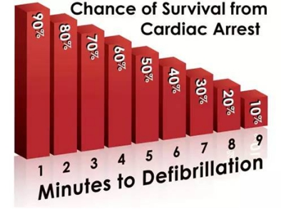
背景介绍

Slide 5
心脏骤停急救服务系统总体设计
PART 02

Slide 6
心脏骤停急救服务系统总体设计
A
志愿者APP
服
务器
C
B
管理员PC端
呼救者APP

Slide 7
急救系统流程设计
1）被认证的志愿者使用志愿者APP打开接单模式，后台实时上传自己的位置给服务器。
2）呼救者使用呼救者APP进行呼救，上传自己位置信息，根据志愿者实时上传的位置信息，检索呼救者附近的志愿者，传递急救信息给这些志愿者。
3）志愿者通过志愿者APP接受急救工作，根据急救信息赶去呼救者位置，多个志愿者通过APP协调各自的急救工作。
4）管理员PC端可查看急救事件信息、志愿者信息等。
系统的工作流程：

Slide 8
志愿者APP解决方案
PART 03

Slide 9
模式设计
1
辅助培训机构进行培训，并提交培训记录给本文的系统，供救助时选择具有稳定水平的志愿者。
培训模式
2
救助模式
帮助志愿者与呼救者进行快速联系，为志愿者快速制定拿取AED设备和到达呼救者位置的路线，赶往现场进行救护。

Slide 10
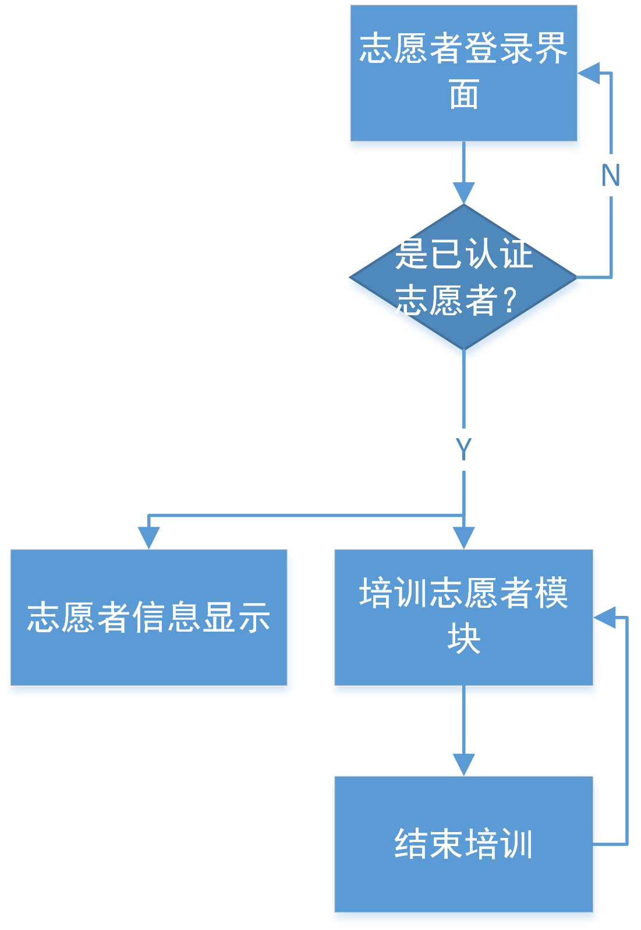
一、 培训模式
培训模式流程图：
培训志愿者模块显示抢救流程，抢救过程采用手绘图片、动画的形式在液晶屏上播放，简洁直观，并附带语音提醒，有效对志愿者进行积极、正确的引导。可在培训志愿者工作中起到协助的作用。此app结合心肺复苏辅助按压垫和心肺复苏辅助主控箱可以做到辅助培训的作用。
培训模式下的志愿者信息显示部分主要显示志愿者基本信息、志愿者培训信息和志愿者参与的急救事件信息（包括时间信息）。

Slide 11




二、 救助模式
救助模式四个板块
志愿者地图
急救手册
志愿者信息
设置
接单模块
志愿者地图模块
志愿者定位模块
沟通协调模块
急救手册模块
认证模块
志愿者信息显示模块
志愿者定位模块

Slide 12
1 . 志愿者地图
空闲状态
空闲状态
志愿者地图模块
志愿者定位模块
沟通协调模块
志愿者地图模块
接单模块
志愿者地图模块
急救状态

Slide 13
志愿者地图模块
显示定位位置5km左右的地图，具有地图的
某些基本功能,例如缩放、定位实时位置。在
此地图上显示周边5km的AED设备。志愿者可
选择指定的AED设备，查看其具体情况和进行
从我的位置到此AED设备的路线规划。具体情
况包括AED的位置说明，有这些相关信息更
有益于志愿者找到AED设备。
空闲状态
志愿者加入呼救事件，获取求救者的位置
信息和求救者的患者信息，并把求救者的
marker显示在志愿者地图上，志愿者可以点
击marker了解这些信息。志愿者可点击想去
的位置进行路线规划，例如从自己位置到呼
救者位置或到最近AED设备的位置。
急救状态

Slide 14
志愿者地图
空闲状态
空闲状态
志愿者地图模块
志愿者定位模块
沟通协调模块
志愿者地图模块
接单模块
志愿者地图模块
急救状态

Slide 15
接单模块
接单模块实现功能:
接收到救助任务时，一直有铃声和振动的提醒，直到志愿者接受救助工作或拒绝。
接收求救者的位置信息（可点击查看地图按钮进入地图界面，查看地图，以确定自己与求救者的位置关系）
志愿者根据自己的具体情况，进行选择，是否接受此次救助工作

Slide 16
志愿者地图
空闲状态
空闲状态
志愿者地图模块
志愿者定位模块
沟通协调模块
志愿者地图模块
接单模块
志愿者地图模块
急救状态

Slide 17
志愿者定位模块
志愿者定位模块（急救状态）实现功能:
采用间隔3s采集一次位置信息的方式，进行连续定位
到达求救者处，点击已到达求救者位置，计时器停止运作，停止查询并上传位置信息动作
有保活机制，程序到后台仍可以运行，如果杀死应立即重启，并开始计时，之后查询位置信息并上传

Slide 18
志愿者地图
空闲状态
空闲状态
志愿者地图模块
志愿者定位模块
沟通协调模块
志愿者地图模块
接单模块
志愿者地图模块
急救状态

Slide 19
沟通协调模块
沟通协调模块实现功能:
志愿者接受救助工作，加入到此次急救事件中，并进入到群号为急救事件ID的群沟通组中。志愿者确认救助事件完成，退出群沟通组
可使用文字或语音进行对话
（加入群沟通组的志愿者可通过沟通协调模块，协调各自的施救行动，例如协调谁去拿AED设备等。沟通协调模块进行协调工作，使急救工作达到更好的效果）

Slide 20

2. 急救手册、志愿者信息
急救手册
志愿者信息
添加认证申请
急救指南模块用图片的
形式展示急救工作的具
体流程和AED设备的使
用方法，使志愿者的救
助工作达到更好的效果。
我的认证
（查看自己的审核记录）
显示志愿者培训信
息和志愿者参与的
急救事件信息（如
果是认证志愿者）
，和培训模式下的
信息一致。
（可选）
添加认证申请

Slide 21
3. 设置
否
是
加入可
接单志
愿者列
表
接单模式
是否是认证志愿者
志愿者定位模块
根据不同的情景模式（例如静止状态，走路状态和在车中状态等）使用不同的定位方式，相应地调整传感器的激活，达到在低能耗的情况下获得持续的定位信息。通过读取加速度计确定移动类型，即情景模式。

Slide 22
呼救者APP解决方案
PART 04

Slide 23
呼救者APP板块设计
呼救者APP三个板块
紧急救援
急救手册
呼救者信息
呼救模块
检索模块
沟通协调模块
呼救者地图模块
急救手册模块
患者信息显示模块

Slide 24
紧急救援
一、
空闲状态
空闲状态
呼救者地图模块
呼救者地图模块
呼救模块
检索模块
呼救者地图模块
沟通协调模块
急救状态

Slide 25
呼救者地图模块
显示定位位置周边的地图，使用高德
地图API，具有地图的某些基本功能,例如
缩放、定位实时位置。
空闲状态
显示呼救者定位的位置周边的地图，
同样具有地图的基本功能。显示接单
志愿者的相关信息，相关信息包括联系
电话。结束急救事件后，转变回空闲
状态的呼救者地图，不再接受志愿者
信息。
急救状态

Slide 26
紧急救援
空闲状态
空闲状态
呼救者地图模块
呼救者地图模块
呼救模块
检索模块
呼救者地图模块
沟通协调模块
急救状态

Slide 27
呼救模块
呼救模块流程：
一键急救
核对位置信息
有无本地信息
传递信息
拨打120
取消

Slide 28
紧急救援
空闲状态
空闲状态
呼救者地图模块
呼救者地图模块
呼救模块
检索模块
呼救者地图模块
沟通协调模块
急救状态

Slide 29
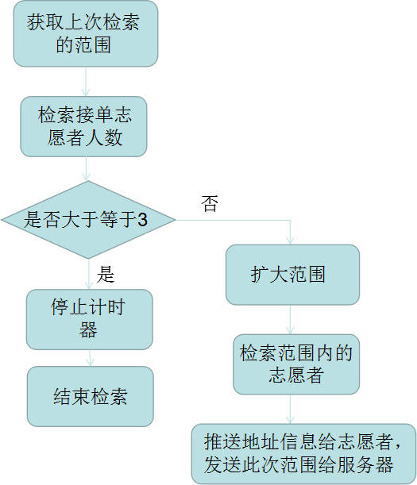
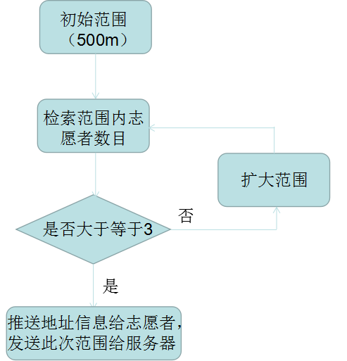
检索模块
初次检索方式设计：
再检索方式设计：

Slide 30
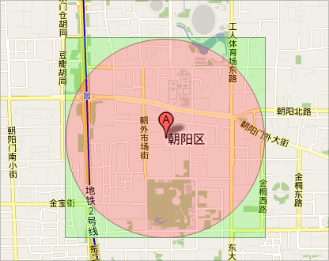
检索模块
如何算出“给定坐标附近（）米”这个范围的坐标范围？
它是个圆，圆形范围进行计算比较困难，本文选择检索该圆的外接正方形范围内的志愿者，拿正方形的经纬度范围去搜索数据库。先来求东西两侧的的范围边界。

Slide 31
紧急救援
空闲状态
空闲状态
呼救者地图模块
呼救者地图模块
呼救模块
检索模块
呼救者地图模块
沟通协调模块
急救状态

Slide 32
沟通协调模块
沟通协调模块实现功能:
求救者确认进行求救，客户端立即创建群沟通群组，开始群沟通事件，群号为急救事件ID。求救者确认救助事件完成，退出群沟通组。
可使用文字或语音进行对话
（求救者（或第一反应人）可通过此系统告知患者的情况，和志 愿者进行协调，使急救工作达到更好的效果。）

Slide 33
二、 其他版块
急救手册
呼救者信息
急救指南模块对心肺复
苏、AED进行介绍，给使
用者提供简单的指导。第
一反应人在志愿者到达之
前，也可以通过在此部分
的学习，进行一些简单的
心肺复苏操作。
在这部分里，患者可
填写自己的信息和紧急
联系人相关信息。如果
为自己呼救，就把部分
的信息打包给服务器，
服务器进行信息筛选，
进行下一步动作。

Slide 34
管理员端解决方案
PART 05

Slide 35


管理员PC端板块设计
管理员PC端四个板块
审查认证
急救事件
志愿者信息
登录
志愿者信息管理
审查志愿者
查询（待认证）志愿者
急救事件管理
聊天记录管理
登录模块
显示（查询）需认证的志愿者，可进行审查工作，审查通过，认证成功标识被标识，即志愿者存入志愿者库。获得登陆培训系统和上传志愿者位置信息的权限。
显示（查询）急救事件[按时间排序，最近的优先]
（点击沟通协调的具体内容，跳转到沟通协调记录界面，语音沟通，点击下载语音，读取）
显示（查询）志愿者相关信息，基本账户信息和培训信息（志愿者、培训日期）[查询志愿者按时间最近的培训来排序]
用户进入登录界面，输入用户名和密码，进行验证，验证成功，为管理员，则可进入信息管理界面审查认证志愿者和查询志愿者信息及急救事件信息。

Slide 36
THANK YOU

